Slide 1
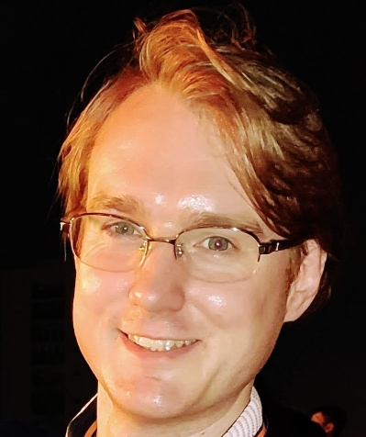



Consultant: Ian Worthington (イアン)
University of Manchester – Computer Science
Position：AI/Technical Consultant/Solutions Architect
Specialization：
Healthcare: Development, testing and admin
EDI Systems: Date flow/management for factory systems
B2C: Public facing UX/UI design points (Material design)
AI/Machine learning: Preprocessing -> Model deployment
Working with AI agents/development
Development knowledge：
Blood analysis systems
Factory/production line systems
Booking systems
Experience：
Factory EDI system, Lead Developer, 6 years/4 people
Blood Analysis, Solutions Architect, 2 years/20 people
AI/statistical modelling, PM/Tech lead, 1 year/3 people
eCommerce redesign, PM/Designer, 1 year/3 people
Qualifications：
JLPT N2 (15 years in Japan), PMP, English Native
Frameworks and languages：
Angular, ActiveReports, .NET C#, signalR/WebSocket
Python: sci-kit learn, Tensorflow/Keras
C/C++
DB: PostgreSQL、 SQL Server, DynamoDb, Sqlite
Can join from next month
I believe nothing is impossible.
I work hard to understand the problems in detail to craft suitable solutions.
My broad background in enterprise level systems allow me to ensure high quality deliverables. I make heavy use of AI for discussion and also development. I have experience in the entire pipeline from requirements clarification to migration and deployment.
In the new age of AI where anything can be built easily, I believe my best role is in bridging customer problems to suitable, high-quality solutions. I believe the most efficient path is in fast iterative cycles, building as we go.
© Copyright FPT Software - Confidential

Slide 2
コンサルタント: Ian Worthington (イアン)
イギリスのマンチェスター大学・コンピューターサイエンス
職位：AI/テクニカルコンサルタント・ソリューションズアーキテクト
専門領域：
ヘルスケア ：ソフト開発、テスト・アドミニストレータ
EDIシステム: 工場で使われる連携システム
B2C: 公開見えるサイト、UXUIデザイン
AI/機械学種: モデル作成、モデル選択、データ掃除、結果分析
AI Agentでソリューション作成
業務知識：
血液検査管理システム開発の知識
工場の生産管理開発の知識
予約システム開発の知識
経験：
生産管理システム、開発者、6年間、４人
血液検査管理システム、SA、２年間、２０人
AI/計算モデル開発、PM/開発、6年間、３人
eコマースのデザイン改善、PM/デザイン、１年間、３人
資格：
JLPT N2 (日本１５年間)、PMP、母語は英語
フレームワーク/言語/テック：
Angular, ActiveReports, .NET C#, signalR/WebSocket
Python: flask, sci-kit learn, Tensorflow/Keras
C/C++
BigQuery, GCP, AWS, Azure
DB: PostgreSQL、 SQL Server, DynamoDb, Sqlite
参加可能期間：後1ヶ月〜
私は「不可能はない」と信じています。
課題を深く理解し、最適な解決策を導き出すために努力を惜しみません。
エンタープライズ向けシステムにおける幅広い経験を活かし、高品質な成果物を提供してきました。
議論や開発においてはAIを積極的に活用しています。
要件整理から移行・デプロイメントまで、システム開発の全工程に携わった経験があります。
AIによって「何でも簡単に作れる」時代だからこそ、私はお客様の課題を高品質なソリューションへつなぐ役割こそが最も重要だと考えています。迅速な反復サイクルを回しながら構築していくことが最も効率的なアプローチであると信じています。
© Copyright FPT Software - Confidential

Slide 3
Tailored /other

Slide 4
Experience as a Global Tech Lead
I have successfully led and delivered a large-scale healthcare project with a focus on stability by implementing a Test Driven Development process for the teams.
I introduce a deployment pipeline to ensure the quality of the product was kept to a high standard.
I managed communication across 3 different regions in 2 languages with the goal of unifying the understanding between teams in order to reach suitable solutions that delivered the most business value to all stakeholders involved.
I worked directly on the frontend to implement stronger model types to help avoid development pitfalls.
I worked directly on the backend to implement a background jobs framework that would solve some of the most critical problems with the system performance.
I worked to educate developers personally on issues I identified in their work. I made presentations and educational documents tailored to my team.
I work hard to resolve the difficult problems. I am confident that my experience and skills will ensure a product of high quality is deployed - on time and making efficient use of budget.

Slide 5
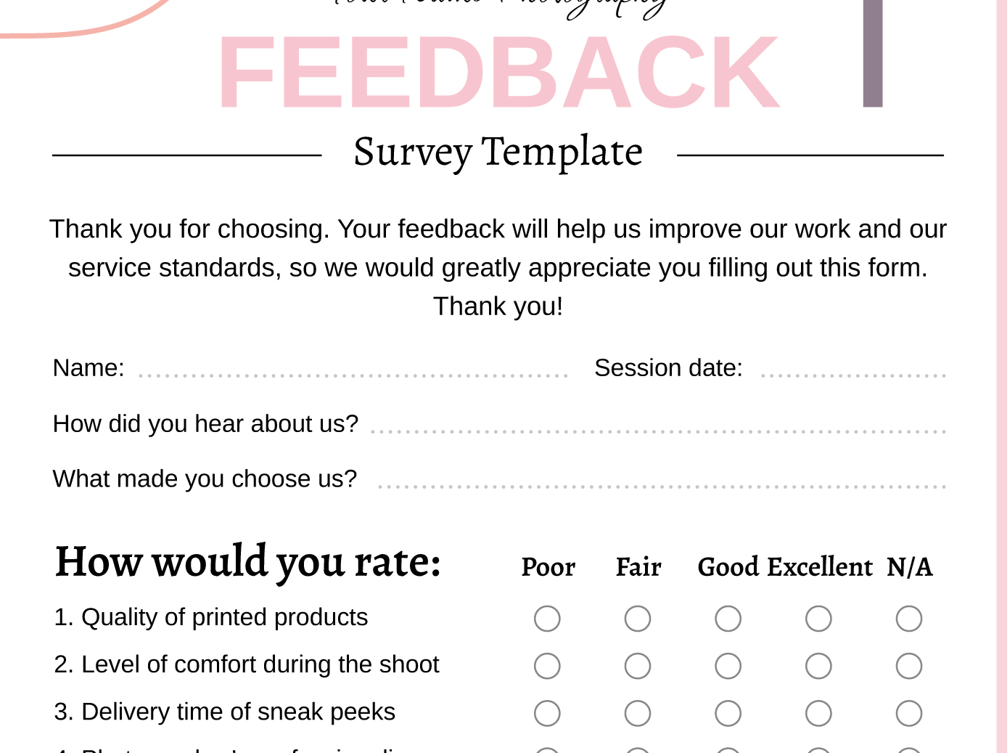
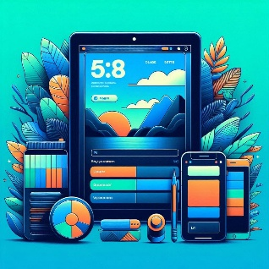

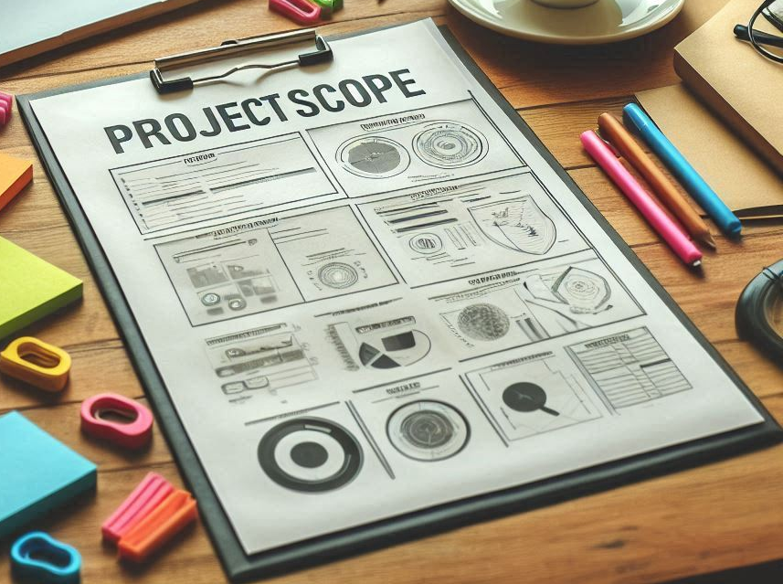
デザイン改善
Here’s an image representing "feedback"! Let me know if you'd like any adjustments. 🚀
Here’s a web mockup using only blue, orange, and green colors! Let me know if you’d like any refinements. 🚀
デザイン更新のプロジェクトでは、システムの機能を理解する上にFigmaでモックアップを作成することができます。
スケージュールとスコープを管理するためにExcelベースで対応しました。
改善点はユーザーのフィードバックから抽出しました。
機能を理解するためにワークショップを担当しました。
新デザインをチームで考えてFigmaでモックアップを作りました。
新デザインを説明するためにWord/Excelようでモックアップにコメントを付きました。
画面の流れは別の遷移図で作成します。
成果物：
１．モックアップ
２．画面説明
３．遷移図
機能ワークショップ・
モックアップフィードバック
モックアップ更新

